Slide 1
중간고사 대비 정리
출력 결과물을 주고 print( ) 문 코드 작성하기
%3d, %3.1f, %4s, .format ( )
키보드로 숫자 입력받기, 각종 연산자
변수명, 데이터 형
코드를 보고 결과 값 예측하기
간단한 조건문 코드 작성하기
for loop, while loop 이용하여 코드 작성하기
list의 값 접근하기, list 조작 함수
2차원 list를 주고, 해당 값들을 프린트하기
for loop 를 이용하여 두개의 리스트를 함수를 이용하여 다루기

Slide 2
중간고사 이후 배운 내용
리스트, 튜플, 딕셔너리 차이점
문자열 다루기
함수, 내부함수, 람다함수, map 함수, 재귀함수
전역변수, 지역변수, 모듈
파일 입.출력
알고리즘

Slide 3
강의 내용 총정리

Slide 4
1주차 : 파이썬 설치 2주차 : 터틀 그리기

Slide 5
함수? Function? 무척 중요한 개념!
우리가 배운 파이썬 함수? 3개
print( ), input( ), int( ) : 파이썬이 이미 만들어서 제공해주는 함수.
우리가 어떤 기능을 하는 함수를 만들려면?
def 함수명(매개변수) : # “:” 빼먹으면 안되요
ㅂㅂㅂㅂglobal 사용할_전역_변수 # 앞에 들여쓰기 중요해요
# 이하 함수 내용 코딩
새로운 용어가 나오기 시작하네요.
def, 매개변수, global, 전역, 변수
define: 정의한다 / 매개변수: 주고받을 내용들 / global: 프로그램 전체에서 사용하겠다 / 전역 : 전체영역 / 변수 : 값이 변하는 저장공간
그리고 중요한 것! [들여쓰기] : 파이썬에서는 들여쓰기가 중요!

Slide 6
3주차 : print, 변수, 진수변환, 연산자(산술, 관계, 논리, 비트)

Slide 7
print( ) 함수를 사용한 다양한 출력
print(“안녕하세요”)
print(“100”)
print(“%d” % 100)
다음의 결과를 예상해봅시다.
print(“100 + 100”)
print(“%d” % (100 + 100))
print(“%d / %d = %d” % (100, 200, 0.5))
0.5는 정수형(%d)으로 변환되어 0 으로 출력됨
두 문장의 차이는?

Slide 8
print( ) 함수를 사용한 다양한 출력
print( ) 함수에서 사용할 수 있는 서식
앞 명령을 제대로 쓴다면?
print(“%d / %d = %5.1f” % (100, 200, 0.5))
서식 | 값의 예 | 설 명
%d, %x, %o | 10, 100, 1234 | 정수 (10진수, 16진수, 8진수)
%f | 0.5, 1.0, 3.14 | 실수 (소수점이 붙은 수)
%c | “b”, “한” | 한 글자
%s | “안녕”, “abcdedf”, “a” | 두 글자 이상인 문자열

Slide 9
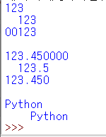
print( ) 함수를 사용한 다양한 출력
print( )에서 자리수 미리 확보하기
print(“%d” % 123)
print(“%5d” % 123)
print(“%05d” % 123)
print(“%f” % 123.45)
print(“%7.1f” % 123.45)
print(“%7.3f” % 123.45)
print(“%s” % “Python”)
print(“%10s” % “Python”)
질문) print(“%3s” % “Python”) 은?
반올림됨

Slide 10
print( ) 함수를 사용한 다양한 출력
format( ) 함수와 같이 사용하면 좀 더 보기 좋아요
print(“%d %5d %05d” % (123, 123, 123))
print(“{0:d} {1:5d} {2:05d}”.format(123, 123, 123))
출력 순서 지정 가능함.
print(“{2:d} {1:d} {0:d}”.format(100, 200, 300)) ⇒ 300 200 100
이스케이프 문자라는 것도 있어요. escape character , back slash
\n : 새로운 줄로 이동, \t : 다음 탭으로 이동, \b : 뒤로 한칸 이동
\\ : \ 출력, \’ : ‘ 출력, \” : “ 출력
print(r” “) : 이스케이프 문자까지도 그대로 출력 예) print(r”\n \t”)
0번째
1번째
2번째
주의: 0번째부터 시작

Slide 11
변수의 선언과 사용
변수 : 어떤 값을 저장하는 메모리 공간
파이썬은 미리 변수를 선언하지않아도 돼요.
하지만 코드가 길어지면 계획적으로 미리 변수를 선언하고 싶어질거예요.
변수의 종류 : 불형, 정수형, 실수형, 문자형
불형(Boolean) : True 또는 False
변수의 이름 붙이기
기억하기 쉽도록! 무슨 용도인지 알 수 있도록!
대.소문자 구분함 예) myVar, MyVar, myvar, MYVAR는 전혀 다른 변수
문자, 숫자, 언더바(_) 포함할 수 있지만 숫자로 시작하면 안됨.
var2 (O), _var (O), _ _var (O), var_2 (O), 2var (X)
특수 문자(+, -, *, /, $, @, &, % 등)는 사용할 수 없다.
파이썬의 예약어는 사용할 수 없다
True, False, None, and, or, not, break, continue, return, if, else, elif, for, while, except, finally, global, import, try 등

Slide 12
변수의 선언과 사용
변수의 데이터 형식은 저장되는 값의 성질에 따라 바뀌어요
myVar = 100 # 정수형 변수로 인식했으나
myVar = 100.0 # 실수형 변수로 바뀌었다가,
myVar = True # 다시 불형 변수로 바뀜
myVar = myVar * 2 # 어떻게 출력될까요? 에러? TrueTrue?
이런 연산도 가능해요
var1 = var2 = var3 = var4 = 100
var1 = var1 + 200 # 자기자신의 값을 덮어쓰는 것
# 주의할 점은 처음에는 뭔가 저장되어 있어야함
var1 += 200 # var1 = var1 + 200 을 줄여서 씀
var1 *= 200 # var1 = var1 * 200 을 줄여서 씀

Slide 13
데이터 표현 단위와 진수 변환
비트와 바이트 : 1 Byte = 8 Bit
주로 사용하는 진수
2진수 : 0과 1로만 표현 예) 147₁₀ = 10010011₂ (2⁷+2⁴+2¹+2⁰)
16진수 : 0~9, A, B, C, D, E, F로 표현
예) 3391₁₀ = D3F₁₆ ⇔ D(13)x16² + 3x16¹ + F(15)x16⁰
진수 변환 함수
16진수 : hex( ), 8진수 : oct( ), 2진수 : bin( )
[심화] 5진수, 7진수를 10진수로 표현되나요? 가능합니다.
int( ) 함수를 이용해서 int(string, base) 형식을 갖추면 돼요.
예) print(int(‘404’, 5)) ⇒ 104₁₀ : 5진수로 쓰여진 404₅는 10진수로 104

Slide 14
연산자의 종류
산술 연산자
= + - * / // % **
관계 연산자
== != > < >= <=
논리 연산자
and or not
비트 연산자
& | ^ ~ << >>
읽는법: Ampersand, Pipe, Caret, Tilde, Left-Pointing Double Angle Quotation Mark

Slide 15
산술 연산자
종류 : = + - * / // % **
/ : 나누기, // : 몫, % : 나머지 값
5 / 3 = 1.6666666666666667, 5 // 3 = 1, 5 % 3 = 2
대입연산자 종류 : =, +=, -=, *=, /=, %=, //=, **=
a += 3 : a=a+3
a /= 3 : a = a / 3
a **= 3 : a = a**3
주의: 순서에 유의 a - 3 ≠ 3 – a , a / 3 ≠ 3 / a, a % 3 ≠ 3 % a 등
동전교환 프로그램 만들기
※ 참고: C/C++, 자바 등에 있는 ++, --는 없음

Slide 16
관계 연산자
종류 : == != > < >= <=
== : 같다 (같으면 참(True))
!= : 같지 않다 (같지 않으면 참(True))

Slide 17
논리 연산자
종류 : and or not
and (논리곱) : 둘 다 참이어야 참
or (논리합) : 둘 중 하나만 참이어도 참
not (논리부정) : 참이면 거짓, 거짓이면 참
0이면 False, 0이 아니면 True
if(1234) : print(“참일까 거짓일까 참이면 보여요“)
if(-0.5) : print(“참일까 거짓일까 참이면 보여요“)
if(-0.0) : print(“참일까 거짓일까 참이면 보여요“)
a | b | a and b
0 | 0 | 0
0 | 1 | 0
1 | 0 | 0
1 | 1 | 1
a | b | a or b
0 | 0 | 0
0 | 1 | 1
1 | 0 | 1
1 | 1 | 1

Slide 18
비트 연산자
종류 : & | ^ ~ << >>
읽는법: Ampersand, Pipe, Caret, Tilde
& : 비트 논리곱(and) : 둘 다 1이면 1 (읽는법: Bitwise and)
| : 비트 논리합(or) : 둘 중 하나만 1이면 1
^ : 비트 논리적 배타합(xor) : 둘이 같으면 0, 다르면 1
~ : 비트 부정 : 1은 0으로, 0은 1로 변경
<< : 비트이동(왼쪽) : 비트를 왼쪽으로 시프트(Shift)
>> : 비트이동(오른쪽) : 비트를 오른쪽으로 시프트(Shift)
시프트 연산자

Slide 19
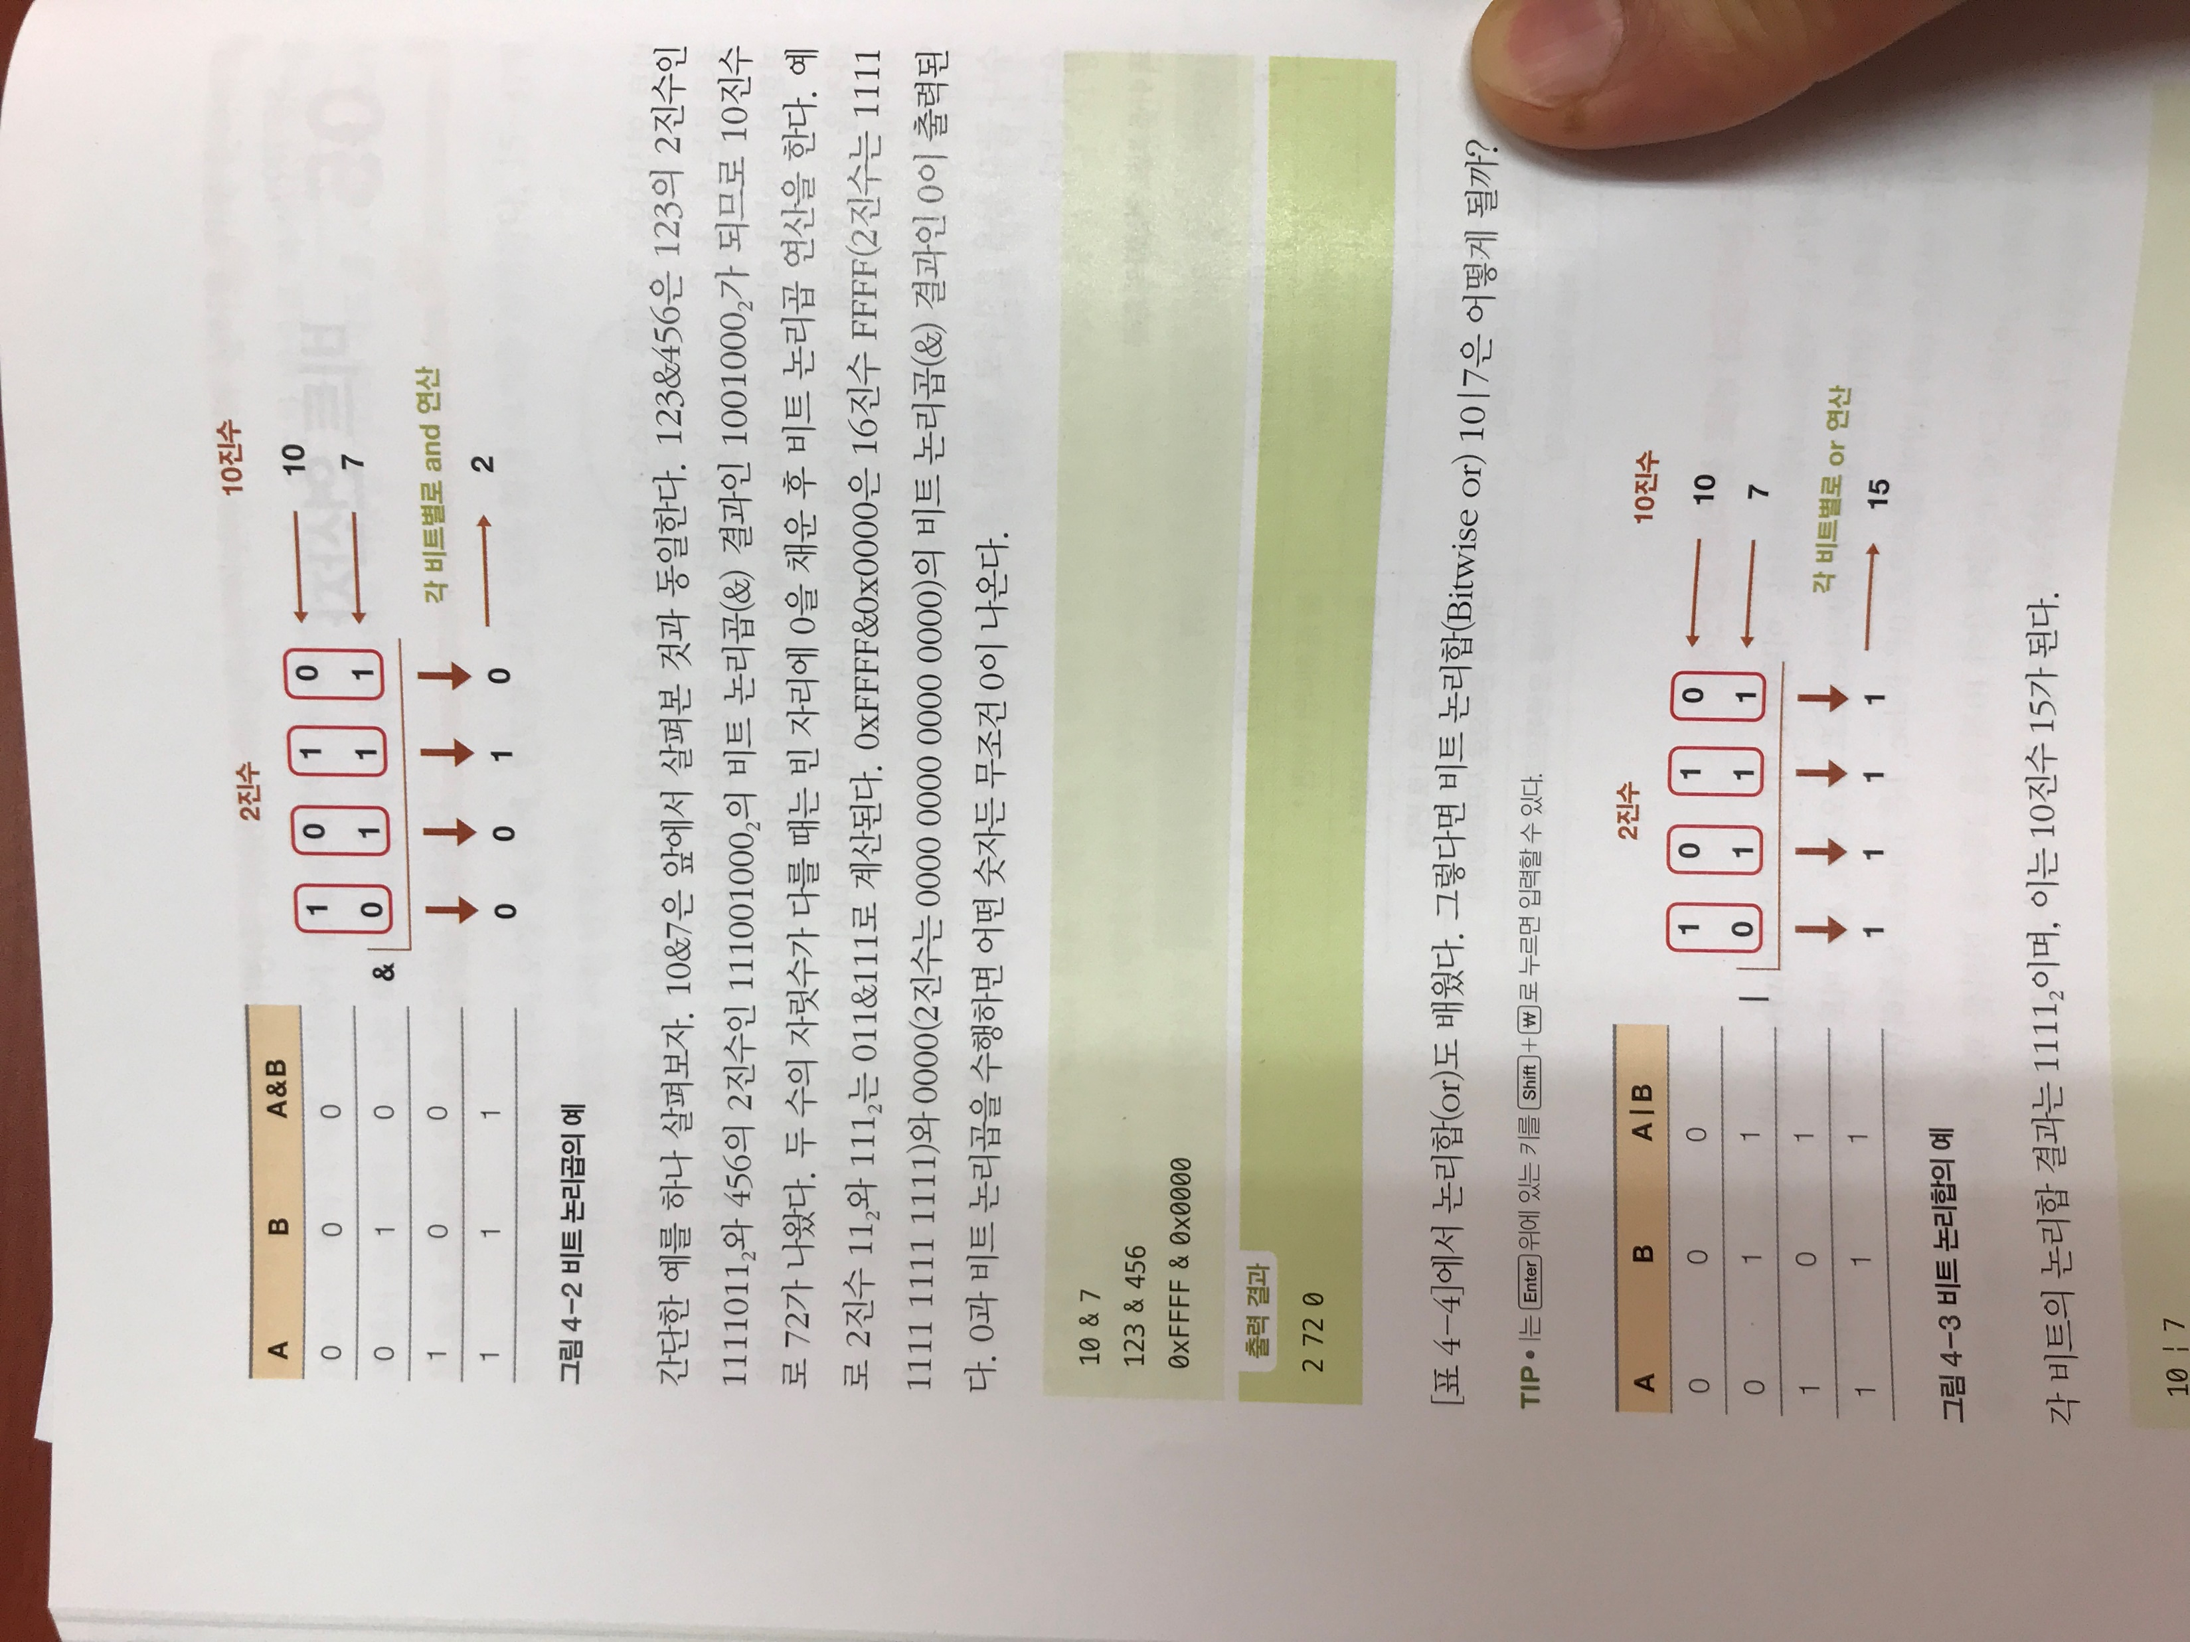
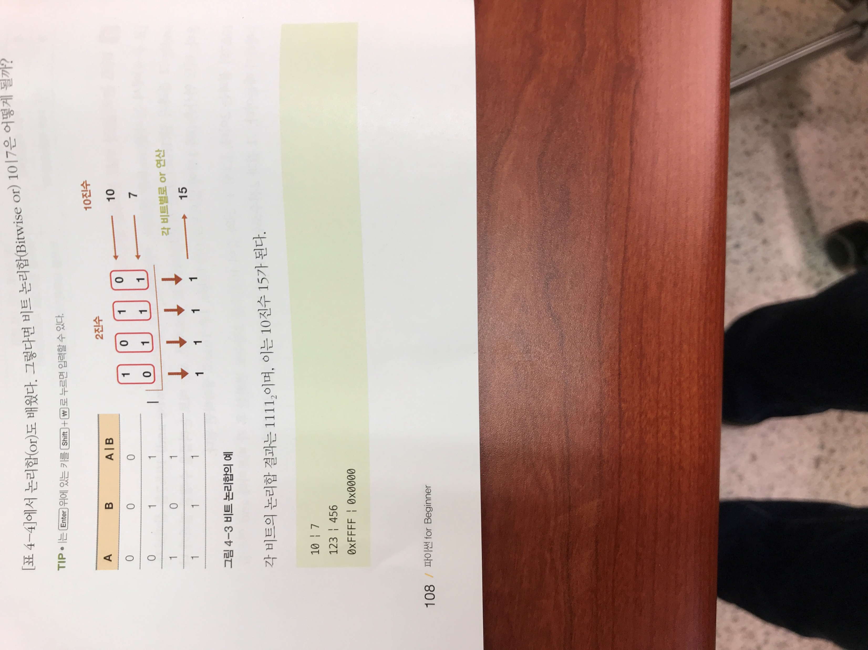
비트 연산자
비트 논리곱 예: 10 & 7 = 2
비트 논리합 예: 10 | 7 = 15

Slide 20
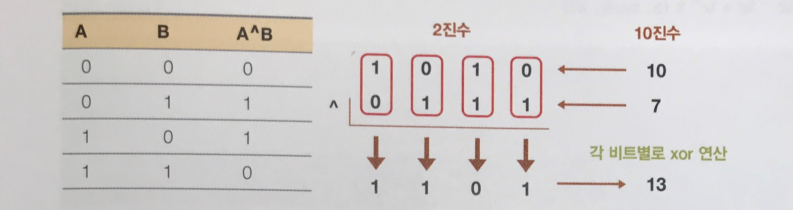
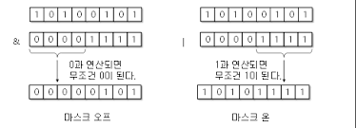
비트 연산자
비트 배타적 논리합 예 : 10 ^ 7 = 13
교수님, 이런 거 왜 해요?
Mask 처리 할 때 (뭔가를 걸러 줄때) 앞비트 전부 0으로 채울 때
암호학에서 사용해요
~(비트부정)은 1의 보수, 2의 보수, 음수값 찾을 때 사용해요

Slide 21
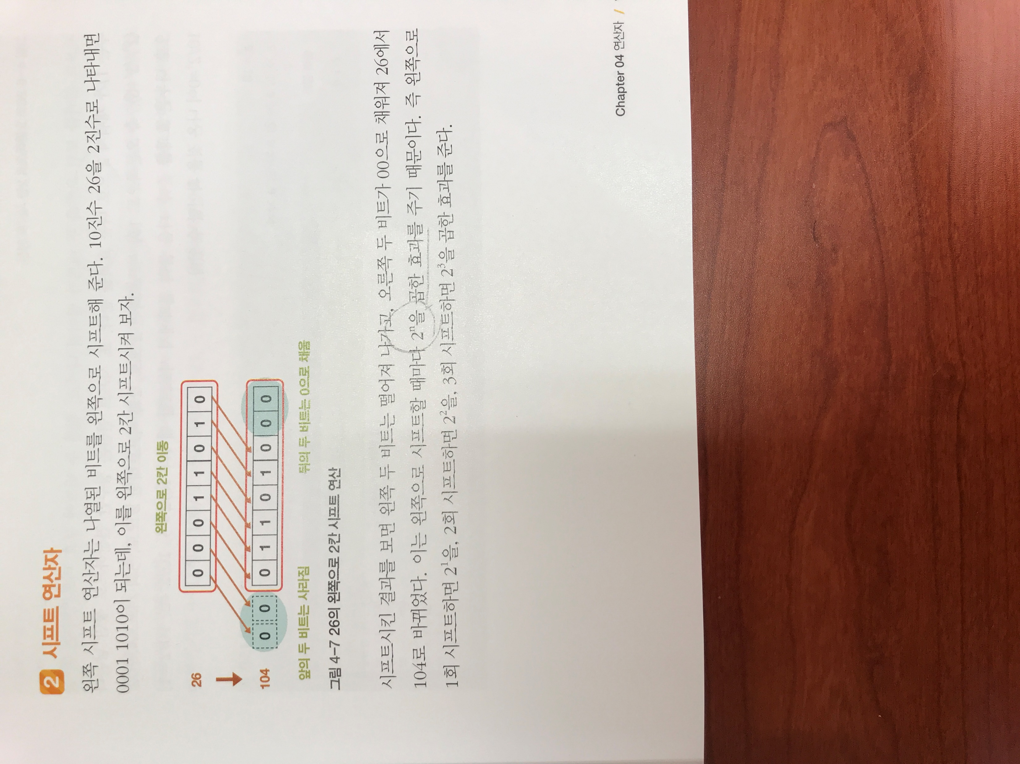
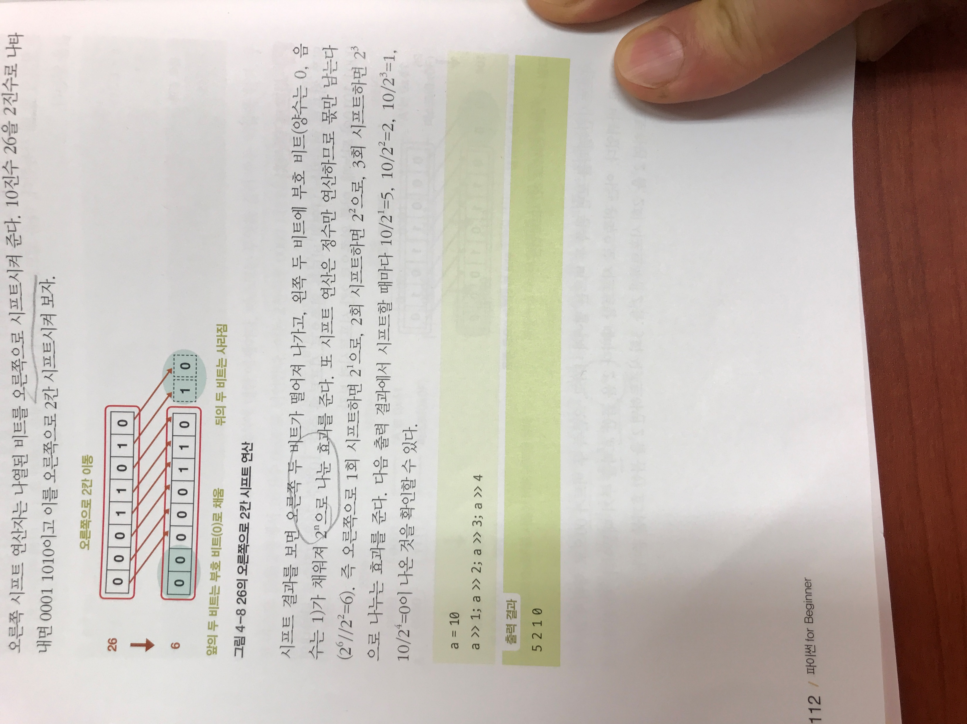
비트 연산자 중에서 시프트 연산자
26 << 2 = 104 (2^{n}을 곱해준 결과가 됨, 26 * 2² = 104)
26 >> 2 = 6 (2^{n}으로 나눈 몫, 26 // 2² = 6)

Slide 22
연산자 우선 순위 (프로그램은 이상 없는데 결과값이 이상할 때 한번 의심해볼만)
우선 순위 | 연산자 | 의미
1 | ( ) [ ] { } | 괄호, 리스트, 딕셔너리, 세트 등
2 | ** | 지수
3 | + - ~ (양수, 음수, 부정) | 단항 연산자
4 | * / % // | 산술 연산자
5 | + - (더하기 빼기)
6 | << >> | 비트 시프트 연산자
7 | & | 비트 논리곱
8 | ^ | 비트 배타적 논리합
9 | | | 비트 논리합
10 | < > <= >= | 관계 연산자
11 | == != | 동등 연산자
12 | = %= /= //= -= += *= **= | 대입 연산자
13 | not | 논리 연산자
14 | and
15 | or
16 | if ~ else | 비교식

Slide 23
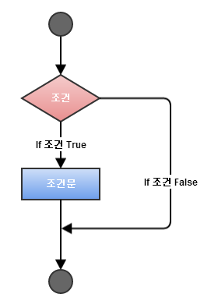
기본 if 문
if 문
if 조건식 : # “:” 빼먹으면 안됨
ㅂㅂㅂㅂ실행할문장 1 # 들여쓰기 중요
ㅂㅂㅂㅂ실행할문장 2
if ~ else 문
if 조건식 : # “:” 빼먹으면 안됨
ㅂㅂㅂㅂ참일때실행할문장 1 # 들여쓰기 중요
else : # 여기도 “:” 잊으면 안됨
ㅂㅂㅂㅂ거짓일때실행할문장 2
https://sdc-james.gitbook.io/onebook/3./3.5./3.5.1.

Slide 24
짝수인지 홀수인지 계산하는 프로그램
a = int(input("정수를 입력하세요 : "))
if a % 2 == 0 :
print("짝수를 입력했군요.")
else :
print("홀수를 입력했군요.")

Slide 25
중첩 if 문
어떤 경우에 사용?
강의실에 있는 학생 중에 20대 논산에 거주하는 남성은?
⇒ 연령 조건 + 거주 지역 + 성별 구분
if ~ else ~ if ~ else 문
if 조건문1 :
실행문1
else :
if 조건문2 :
실행문2
else :
if 조건문3 :
실행문3
else :
실행문4
if ~ elif ~ else 문
if 조건문1 :
실행문1
elif 조건문2 :
실행문2
elif 조건문3 :
실행문3
else :
실행문4

Slide 26
학점 계산 프로그램
score = int(input("점수를 입력하세요 : "))
if score >= 90 :
print("A")
else :
if score >= 80 :
print("B")
else :
if score >= 70 :
print("C")
else :
if score >= 60 :
print("D")
else :
print("F")
print("학점입니다. ^^")
score = int(input("점수를 입력하세요 : "))
if score >= 90 :
print("A")
elif score >= 80 :
print("B")
elif score >= 70 :
print("C")
elif score >= 60 :
print("D")
else :
print("F")
print("학점입니다. ^^")

Slide 27
삼항 연산자? 넌 또 뭐냐?
형식 : [true_value] if [condition] else [false_value]
사용 예)
score = 55
grade = ‘’
if score >= 60
grade = ‘합격’
else :
grade = ‘불합격’
print(grade)
중첩 삼항 연산자? 이런 것도 가능합니다.
true_value if condition1 else true_value2 if condition2 else false_value
예)>>> value = 'ten' if n == 10 else 'low' if n < 10 else 'high'
grade = ‘합격’ if score >= 60 else ‘불합격’

Slide 28
if 문 응용
리스트와 함께 사용
리스트(List) : 데이터 여러 개를 한 곳에 담아 놓은 것 (다음 주에 자세히…)
리스트는 대괄호 [ ]로 묶어 필요한 것을 다 담아 놓는다
예) fruit = [‘사과’, ‘배‘, ‘딸기‘, ‘포도’]
print(fruit)
if ‘딸기’ in fruit :
print(“딸기는 있네요. ^^”)

Slide 29
반복문
드디어 반복문!
반복문 종류
for 반복문
while 반복문
둘 사이의 차이점은?

Slide 30
기본 for 문
형식
for 변수 in range (시작값, 끝값+1, 증가값) : #끝값 +1 이 중요
반복할 실행문….
다음 문장은 몇 번 print 될까요?
for i in range(0, 5, 1) :
print(“for 문 실행중…”)
for i in range(0, 5, 2) :
print(“for 문 실행중…”)

Slide 31
기본 for 문
for 문 안에 index로 사용하는 값을 사용하고 싶지 않을 때
for _ in range(0, 5, 1) : # _ (언더바) 사용하면 됨
print(“for 문 실행중…”)
문제: range( ) 함수 시작값을 2로부터, i의 값을 1씩 줄여가면서 0이 될 때까지 print 문을 실행하게 할려면?

Slide 32
중첩 for 문
for 문 내부에 또 다른 for 문이 들어 있는 형태
예) 다음은 몇번 출력될까요?
for i in range (0, 3, 1) :
for k in range (0, 2, 1) :
print(“중첩 for 문입니다. (i값 : %d, k값 : %d)” % (i, k))
range( )함수를 적절히 이용하자
range(시작값, 끝값, 증가값)
※ 시작값이 0, 증가값이 1이면 생략가능 : range(0, 9, 1) => range(9)
따라서 위의 문장은 아래와 같이 사용할 수 있다.
for i in range (3) :
for k in range (2) :
print(“중첩 for 문입니다. (i값 : %d, k값 : %d)” % (I, k)

Slide 33
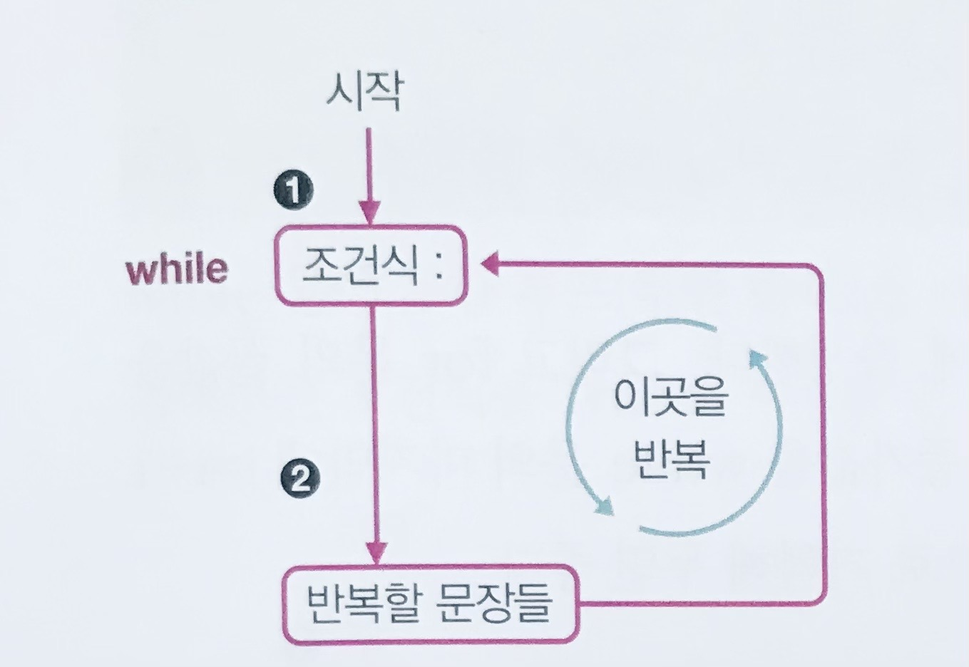
while 문
for 문과 while 문 비교
for 문 : for 변수 in range(시작값, 끝값+1, 증가값)
while 문은 조건식이 참일 때 반복한다
while 문 형식
변수 = 시작값
while 변수 < 끝값
이 부분을 반복
변수 = 변수 + 증가값

Slide 34
while 문
다음은 같은 실행문이다
for i in range(0, 3, 1) :
print(“%d번째 실행중“ % i)
i = 0
while i < 3 :
print(“%d번째 실행중“ % i)
i += 1
다음의 결과는?
while True :
print(“언제까지?”, end=“ “)

Slide 35
break 문과 continue 문
반복문을 빠져나오는 방법 : break 를 만나면 무조건 나온다
1~100까지 더해가되 합이 1,000 이상이 되는 숫자는?
hap, i = 0, 0
for i in range(1, 101) :
hap += 1
if hap > 1000 :
break
print(“1~100의 합계에서 1,000을 넘는 숫자 : %d” % i)

Slide 36
반복문의 나머지를 건너뛰게 하는 continue 문
continue 문은 반복문 블록의 남은 부분은 건너뛰고, 반복문의 처음으로 돌아간다.
1~100까지의 합을 구하되, 3의 배수는 빼고 더하면?
hap, i = 0,0
for i in range(1, 101) :
if i % 3 == 0 :
continue # 3의 배수가 되면 아래쪽으로 내려가지 않고 for 문장으로 돌아감
hap += i
print("1~100의 합계(3의 배수 제외) : %d" % hap)

Slide 37
리스트, 튜플, 딕셔너리 이해하기
리스트 list : [ ]로 표현, 여러가지 변수를 모아놓은 저장공간
튜플 tuple : ( )로 표현, 리스트에서 내용의 변경, 삭제 불가
딕셔너리 dictionary : { }로 표현, 키값과 그에 대응하는 값으로 구성되면 순서는 무시되고 키값으로 접근 가능
구 분 | 개념 | 기호 | 생성방법 | 특징
리스트 | 여러 개의 데이터를 1개의 변수 이름으로 저장 | [ ] | 변수 = [ ] 변수 = list ( ) | 다른 언어의 배열과 비슷
튜플 | 리스트와 비슷하지만 읽기 전용으로 사용 | ( ) | 변수 = ( ) 변수 = tuple ( ) | 읽기 전용으로만 사용됨
딕셔너리 | 키와 값으로 구성 | { } | 변수 = { } 변수 = dict ( ) | 콜론(:)으로 키와 값을 구분
세트 | 딕셔너리에서 키로만 구성 | { } | 변수 = {값1, 값2, … } 변수 = set ( ) | 중복 값은 1개로 처리, 변수={ }를 사용하면 빈 딕셔너리로 생성

Slide 38
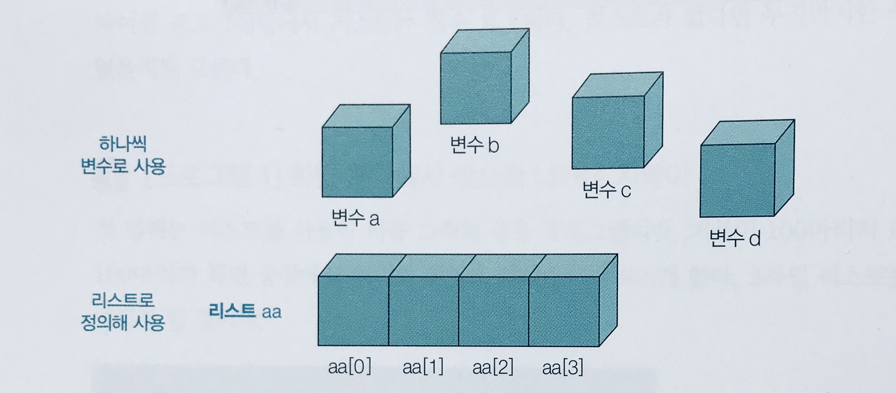
리스트란?
변수는 하나의 저장공간
리스트는 여러 변수들의 모음
리스트의 index값의 시작은 0 부터임. (튜플, 딕셔너리, 세트 등에서도 동일)
선언 : 리스트명 = [값1, 값2, 값3, …]
aa = [10, 20, 30, 40]
aa[0] : 10, aa[3] : 40
※ C/C++/Java의 배열과 유사

Slide 39
리스트의 선언과 사용
리스트를 어떻게 선언하지요?
aa = [] # 빈 리스트만 생성
bb = [10, 20, 30] # 정수로만 구성된 리스트
cc = [‘리스트는’, ‘여러가지’, ‘변수형을’, ‘저장가능’] # 문자열로만 구성
리스트는 여러가지 데이터형을 동시에 저장할 수 있어요.
dd = [10, ‘리스트’, 30, ‘문자열’] # 다양한 데이터형 저장
※ dd 같은 변수는 C/C++/Java에서는 어림도 없는 소리

Slide 40
리스트의 값에 접근하기
음수값으로 접근하기
aa = [10, 20, 30, 40] 에서 aa[-1]: 40, aa[-4]: 10
콜론 사용하여 접근하기 : 리스트명[시작값:끝값+1]
aa[0:3] : aa[0], aa[1], aa[2] / aa[2:5] : aa[2], aa[3], aa[4]
(0과 끝은 생략가능) aa[2:] : aa[2]에서 끝까지 / aa[:20] : 처음부터 aa[19]까지
aa[::2] : 처음부터 2칸씩 건너뛰기
aa[::-2] : 뒤에서부터 2칸씩 건너뛰기 aa[::-1] : 리스트를 거꾸로 출력
리스트끼리 더하기, 리스트 곱하기
aa = [10, 20, 30] bb = [40, 50, 60] 일때
aa + bb ⇒ [10, 20, 30, 40, 50, 60]
aa * 3 ⇒ [10, 20, 30, 10, 20, 30, 10, 20, 30]

Slide 41
리스트의 주요 조작함수
함수 | 설명 | 사용법
append() | 리스트의 맨 뒤의 항목을 추가한다 | 리스트명.append(값)
pop() | 리스트 맨 뒤의 항목을 빼낸다(해당 항목은 삭제됨) | 리스트명.pop()
sort() | 리스트의 항목을 정렬한다 | 리스트명.sort()
reverse() | 리스트 항목의 순서를 역순으로 만든다 | 리스트명.reserve()
index() | 지정한 값을 찾아 해당 위치를 반환한다 | 리스트명.index(찾을값)
insert() | 지정된 위치에 값을 삽입한다 | 리스트명.insert(위치, 값)
remove() | 리스트에서 지정한 값을 삭제한다. 단, 지정한 값이 여러 개면 첫번째 값만 지운다. | 리스트명.remove(지울값)
extend() | 리스트 뒤에 리스트를 추가한다. | 리스트명.extend(추가할리스트)
count() | 리스트에서 해당 값의 개수를 센다 | 리스트명.count(찾을값)
clear() | 리스트의 내용을 모두 지운다 | 리스트명.clear()
del() | 리스테에서 해당 위치의 항목을 삭제한다 | del(리스트명[위치])
len() | 리스트에 포함된 전체 항목의 개수를 센다 | len(리스트명)
copy() | 리스트의 내용을 새로운 리스트에 복사한다. | 새리스트 = 리스트명.copy()
sorted() | 리스트의 항목을 정렬해서 새로운 리스트에 대입한다 | 새리스트 = sorted(리스트명

Slide 42
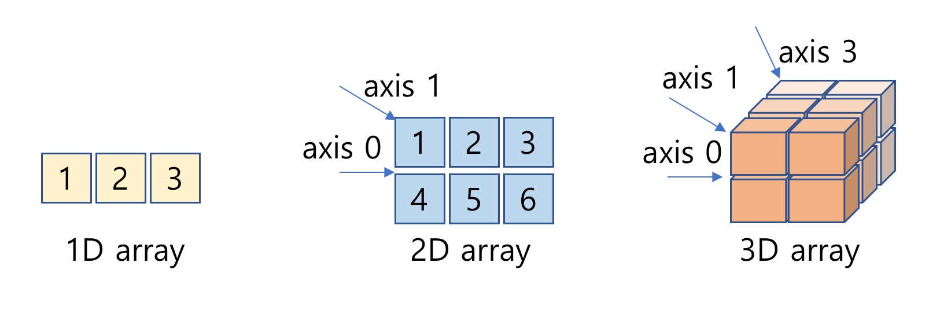
2차원 리스트 & 다차원 리스트
1차원 리스트를 벗어나보자.
다차원 리스트의 개념
aa = [[1, 2, 3], aa[0][0] aa[0][1] aa[0][2]
[4, 5, 6], aa[1][0] aa[1][1] aa[1][2]
[7, 8, 9]] aa[2][0] aa[2][1] aa[2][2]
row행 x column열인 리스트 선언 (초기값: 0)
array = [ [0 for i in range(column)] for j in range(row)]
(2x2x3)
(2x3)
http://taewan.kim/post/numpy_cheat_sheet/

Slide 43
다차원 리스트 선언시 주의사항
array = [ [0] * 9 ] * 8 이라고 선언하면 안됨 (8행 9열)
0으로 초기화는 된 것 같지만 실제로 값을 대입해보면 나중에 엉뚱한 값이 나옴
원인은 파이썬은 얕은 복사 (Shallow Copy)를 하기 때문이다.
더 깊이 알고 싶으면 별도로 공부.
이렇게 선언하고 구구단을 짜보면 맨 마지막 값과 반복되어 나옴
귀찮더라도 for loop를 이용해서 초기화를 해줘야 한다.
올바른 예) array = [ [0 for i in range(9)] for j in range(8)] # 8행 9열

Slide 44
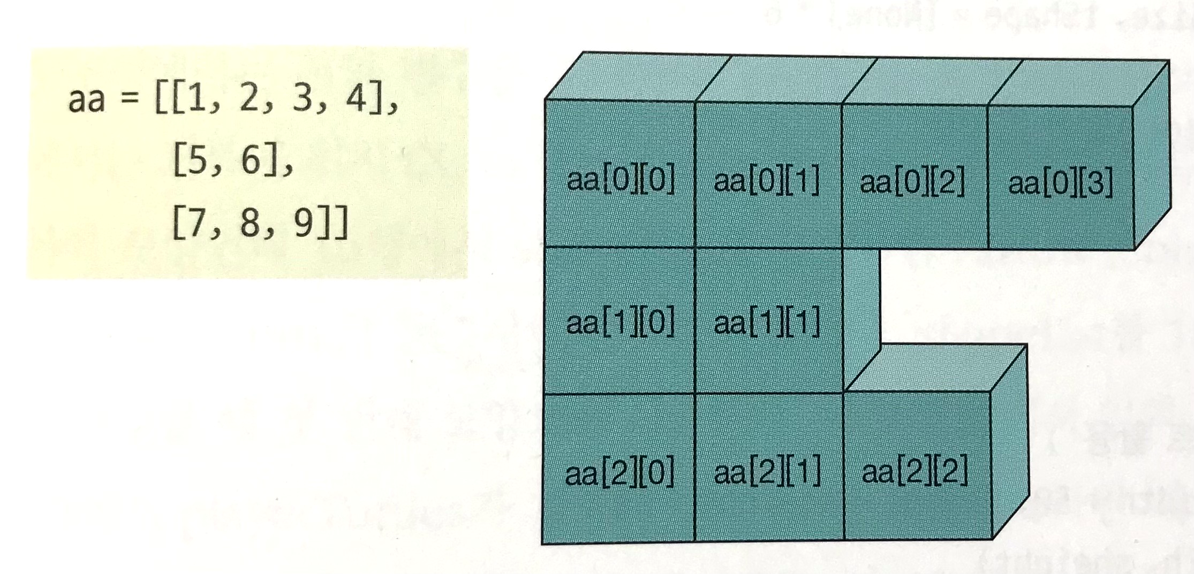
불규칙한 크기의 2차원 리스트
다차원 리스트의 경우 각 열의 크기를 다르게 생성할 수도.

Slide 45
튜플 tuple
소괄호 ( ) 로 생성
리스트와 유사하지만 약간 다름
값을 수정할 수 없으며, 읽기만 가능함 (읽기 전용 자료로 활용)
사용 예
tt1 = (10, 20, 30) or tt1 = 10, 20, 30 (괄호 생략해도 튜플로 인식)
튜플값이 하나인 경우 “,” 필요 : tt2 = (10,) or tt2 = 10,
튜플값을 호출할 때는 리스트처럼 [ ] 를 사용 : tt1[1]
튜플에 append()나 del() 사용하면 오류발생
튜플을 리스트로, 리스트를 튜플로 변환할 수 있음
list(튜플명) : 튜플을 리스트로 변환, tuple(리스트명) : 리스트를 튜플로 변환
이거 왜 써요? 절대 변하면 안되는 값 선언, 속도 빠름, 메모리 효율이 높아요.

Slide 46
딕셔너리 dictionary
중괄호 { } 로 생성
쌍 2개가 하나로 묶인 자료 구조
딕셔너리변수 = {키1:값1, 키2:값2, 키3:값3, …}
student1 = {‘학번’ : 1001, ‘이름’ : ’홍길동’, ‘학과’ : ’컴퓨터’}
연락처를 추가할려면 : student1[‘연락처’] = ‘010-1111-2222’
학과가 바뀌면: student1[‘학과’] = ‘고체역학‘
연락처를 삭제할려면 : del(student1[‘학과’])
어떤 값을 알려면 : 딕셔너리명.get(키값) 예) student1.get(‘이름’)
※ student1[‘이름‘] 을 이용해도 되지만 없는 키를 호출하면 에러가 남
딕셔너리 모든 키값을 알려면 : 딕셔너리.keys()
딕셔너리 모든 값들만 알려면 : 딕셔너리.values()
딕셔너리.items() : 튜플 형태로 출력함
딕셔너리 안에 해당 키가 있는지 확인할려면 : 키값 in 딕셔너리명

Slide 47
심화 내용
set : 키만 모아 놓은 딕셔너리의 특수한 형태
{ } 사용, 중복된 키는 하나만 남김
어떨때 사용? : 집합형 계산 (합집합, 교집합, 차집합 구할 때)
예)
mySet1 = {1, 2, 3, 4, 5}
mySet2 = {4, 5, 6, 7}
mySet1 & mySet2 # 교집합 -> {4, 5}
mySet1 | mySet2 # 합집합 -> {1, 2, 3, 4, 5, 6, 7}
mySet1 – mySet2 # 차집합 -> {1, 2, 3}
mySet1 ^ mySet2 # 대칭차집합 -> {1, 2, 3, 6, 7}
컴프리헨션 : 값이 순차적인 리스트를 한 줄로 만드는 방법
리스트 = [수식 for 항목 in range() if 조건식]
예) num_list = [ num*num for num in range(1, 6)] -> [1,4,9,16,25]
num_list = [ num for num in range(1,21) if num % 3 == 0] -> [3,6,9,12,15,18]
(함수를 이용하면)
mySet1.intersection(mySet2)
mySet1.union(mySet2)
mySet1.difference(mySet2)
mySet1.symmetric_difference(mySet2)

Slide 48
심화 내용
zip( ) : 길이가 같은 리스트 등의 요소를 묶어줌 (딕셔너리나 튜플로 돌려줌)
길이가 달라도 상관없으나 개수가 작은 것까지만 묶어줌
>>> for pair in zip(“12345”, “ABCDEF”, “abcde”) : #upper는 6개
print(pair, end=“ “)
('1', 'A', 'a') ('2', 'B', 'b') ('3', 'C', 'c') ('4', 'D', 'd') ('5', 'E', 'e’)
사용 용도 : 병렬처리, 사전 변환
병렬처리 : 여러 그룹의 데이터를 순차적으로 불러 함수의 인자 값으로 넘겨줌
>>> for number, upper, lower in zip(“12345”, “ABCDEF”, “abcde”) : # upper는 6개
print(number, upper, lower, end=“ / “)
1 A a / 2 B b / 3 C c / 4 D d / 5 E e /
사전 변환 : zip( )의 결과를 dict( )으로 넘겨주면 딕셔너리가 만들어짐
>>> keys = [1, 2, 3]
>>> values = ["A", "B", "C"]
>>> dict(zip(keys, values))
{1: 'A', 2: 'B', 3: 'C'}

Slide 49
문자열
기본적으로 ‘리스트’를 다루는 것과 유사
리스트는 [ ] 사용, 문자열은 큰따옴표(“ “)나 작은따옴표(‘ ‘)로 묶음
문자열 접근방법은 리스트와 유사
ss[0], ss[1:3], ss[3:]
문자열 함수
문자열 길이 : len( ) 예) len(ss)
대소문자 변환 : upper( ), lower( ), swapcase( ), title( )
swapcase : 대소문자 상호변환, title : 앞글자만 대문자로
문자열 찾기 : count(), find(), rfind(), index(), rindex(), startswith(), endswith()
문자열 왼쪽 끝 : 0 부터 시작
find()는 못찾으면 -1 반환, index()는 오류 발생
startswith(‘찾을문자열’, 찾을위치), endswith(‘찾을문자열’, 시작위치, 끝위치)
주의) 끝위치-1까지

Slide 50
문자열 함수
문자열 공백 삭제.변경하기
strip( ), rstrip( ), lstrip( ), replace( ) : 앞뒤공백, 오른쪽 공백, 왼쪽공백 삭제
문자열 중간의 공백은 삭제되지 않음
replace(‘기존문자열’, ‘새문자열‘) : 문자열 교환
문자열 분리.결합하기
split( ) : 공백으로 분리, split(‘문자’) : 문자가 있는 부분으로 분리
splitlines( ) : ‘\n’ 되어 있는 부분으로 분리
join(‘문자열’) : 기존에 정의된 구분자를 문자열 사이에 넣어줌
>>> ss=‘%’
>>> ss.join(‘파이썬’) ⇒ ‘파%이%썬’
함수명에 대입하기 : map(함수, 자료형)
>>> before=['2022','4','7']
>>> after=list(map(int, before)) # before라는 자료를 int()함수에
>>> after # 차례로 넣어서 list 형태로 돌려줌
[2022, 4, 7]

Slide 51
문자열 함수
문자열 정렬하기, 채우기
center(숫자) : 숫자만큼 자릿수를 잡아 가운데 배치
center(숫자, ‘문자’) : 빈자리를 ‘문자’로 채움
ljust(숫자), rjust(숫자) : 숫자만큼 자릿수 잡아 왼쪽/오른쪽 정렬
zfill(숫자) : 오른쪽으로 붙여쓰고 빈자리는 0으로 채움
문자열 구성 파악하기 : 결과는 True or False
isdigit( ) : 숫자로만?
isalpha( ) : 글자(한글,영어)로만?
isalnum( ) : 글자와 숫자가 섞여있는지?
islower( ), isupper( ), isspace( ) : 소문자로만, 대문자로만, 공백으로만?
사용예) ss.isdigit(), ss.isalpha(), ss.isalnum(), ‘abcd’.islower(), ‘ ‘.isspace()

Slide 52
함수 <프로그램에서 넘어야 할 또 하나의 산>
함수란? Function
하나의 특별한 목적의 작업을 수행하기 위해 독립적으로 설계된 프로그램 코드의 집합
(유사한 용어들) 함수, 서브루틴, 루틴, 메소드, 프로시져, 모듈, 패키지, 라이브러리 …
함수 사용 방법 : 함수명 ( ) 예) print( ) : ( )안의 매개변수를 print해라
함수 선언 방법
def 함수명( ) :
<프로그램 코드>
함수 실행 후 반환 여부에 따라 : (뒷장 참고)
반환값이 없는 함수
반환값이 있는 함수

Slide 53
함수
함수 실행 후 반환값이 없는 함수 :
def func1( ) :
print(“반환값이 없어요. 그냥 여기서 끝나요“)
# 함수를 불러 올때는 그냥 호출하면 돼요
func1( ) # func1( ) 안에 있는 코드만 실행
함수 실행 후 반환값이 있는 함수 :
def func2( ) :
result = 100
return result # 혹은 return 0 나 return 1 처럼 값을 return 해도 돼요
# 함수를 불러 올 때는 “=“ 필요
hap = func2() # hap에는 return 된 값인 100 이 입력됨
만약 return할 반환값이 여러 개가 있다면 어떻게 하면 될까요?
⇒ List 형태로 만들어서 return 하면 됩니다. 다음장 참고.

Slide 54
함수
함수 실행 후 반환값이 여러개가 있는 함수 :
def func3_multi_return ( ) :
retList = [ ] # 반환할 값들을 담을 리스트 선언
result1 = 100
result2 = 200
retList.append(result1) # 반환할 값들을 리스트에 저장
retList.append(result2)
return retList # 반환되는 값이 리스트형 하나이기때문에 괜찮아요
# 함수를 불러 올때는 반환 받을 리스트가 있어야해요
myList = [ ] # func3_multi_return( ) 함수를 실행하고 돌려 받을 리스트
myList = func3_multi_return( )
print( myList ) # [ 100, 200 ] 라고 출력됨
first_value = myList [0] # 100 이 입력되고,
second_value = myList [1] # 200 이 입력되겠죠?

Slide 55
함수
함수 안에 어떤 값을 넘겨줘서 실행하고 싶을 때 : 매개변수 활용
def func_plus ( v1, v2 ) : # 매개변수 순서대로 v1, v2 에 대입
hap = 0 # 함수 안에서만 사용되는 지역 변수
hap = v1 + v2 # 함수 안에서 수행할 코드, 두 숫자를 더해서 hap 에 넣음
return hap # 계산 결과인 hap 을 돌려줌
# 함수를 부를 때는 (호출할 때는) 넘겨줄 매개변수가 있어야해요
sum = func_plus ( 100, 200 ) # 100과 200을 담아 보내서 함수한테 일을 시킴
매개변수를 넘겨주고 리턴값을 반환 받는 함수
def calc ( v1, v2, op) :
if op == ‘+’ :
return v1 + v2
elif op == ‘*’ :
return v1 * v2
else :
return -9999999
result = 0
var1, var2, oper = 0, 0, “”
oper = input(“계산 연산자?”)
var1 = int(input(“첫번째 수?”))
var2 = int(input(“두번재 수?”))
result = calc(var1, var2, oper)
print(“%d %s %d = %d” % (var1, oper, var2, result))

Slide 56
전역변수, 지역변수
차이점 ?
지역변수는 한정된 지역에서만 사용되는 변수이고, 전역변수는 프로그램 전체에서 사용되는 변수
def func1( ) :
a = 10 # 지역변수
print(“func1( )에서 a의 값 %d” % a) # 10 출력됨
def func2( ) :
print(“func2( )에서 a의 값 %d” % a) # a를 선언하지 않았음
a = 20 # 전역변수로 선언
func1( ) # func1( )에서 a의 값 10
func2( ) # func2( )에서 a의 값 20

Slide 57
전역변수, 지역변수
함수내에서 전역변수의 값을 수정할려면 ?
함수내에서 전역변수와 이름이 동일한 변수명을 사용하면 지역변수로 인식한다. 따라서 전역변수라는 것을 선언해 줄 필요가 있다.
def func1( ) :
global a # 이 함수 안에서 a는 전역변수로 사용된다는 것을 선언
a = 10 # 지역변수가 아니라 전역변수이므로 a의 값이 변경됨
print(“func1( )에서 a의 값 %d” % a) # 10 출력됨
def func2( ) :
print(“func2( )에서 a의 값 %d” % a) # a를 선언하지 않았음
a = 20 # 전역변수로 선언
func1( ) # a의 값이 수정되었음 : func1( )에서 a의 값 10
func2( ) # func2( )에서 a의 값 10

Slide 58
다시 함수, 심화 내용
매개변수의 개수를 정확히 모를 때 : 매개변수의 기본값 설정
def para_func ( v1, v2, v3 = 0 ) : # 매개변수 v1, v2 는 온다. 그러나 v3가 올런지는 모른다.
hap = 0 #
hap = v1 + v2 + v3 # v1과 v2를 더하되 v3 값이 있으면 더해라
return hap # 계산 결과인 hap 을 돌려줌
# 다음과 같이 사용될 수 있음
sum = para_func ( 100, 200 ) # 매개변수가 두 개
sum = para_fucn ( 100, 200, 300 ) # 매개변수가 세 개
매개변수의 개수를 지정하지 못할 때 : 매개변수명 앞에 * 붙임
def para_func ( *para ) :
hap = 0
for num in para :
hap += num
return v1 * v2
result = 0
result = para_func ( 10, 20 ) # (10,20) 형식의 튜플로 전달됨
result = para_func ( 10, 20, 30 )
result = para_func ( 10, 20, 30, 40, 50, 60 )

Slide 59
다시 함수, 심화 내용
매개변수 앞에 **를 붙이면 : 딕셔너리 형식으로 전달받음
함수 호출할 때는 ‘키 = 값’ 형식으로 불러야한다.
def dic_func ( **para ) : # 매개변수는 딕셔너리다
for k in para.keys( ) : # 매개변수의 키값을 불러와서
print( “%s은 %d명입니다“ % (k, para[k])) # 키값과 값들을 사용한다
# 다음과 같이 사용될 수 있음
dic_func (교반1 = 10, 교반2 = 20, 교반3 = 30 ) # 키값과 value를 넘겨줌
# 결과 값
교반1은 10명입니다
교반2은 20명입니다
교반3은 30명입니다.

Slide 60
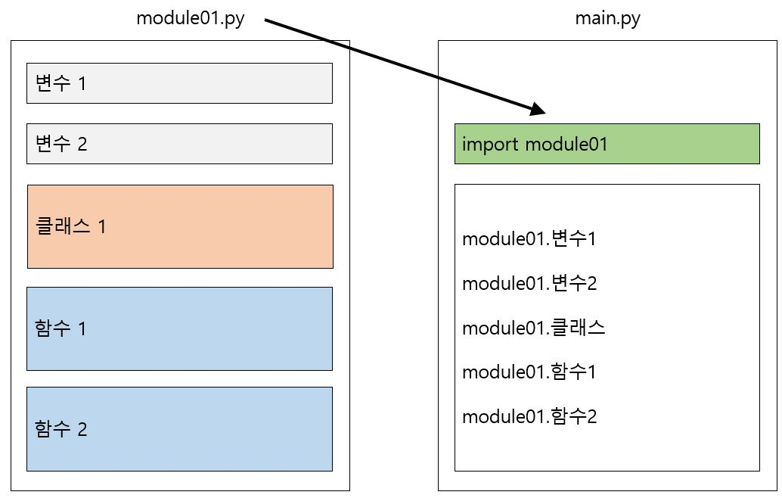
모듈
모듈 : 함수의 집합
만들어 놓은 함수를 별도의 파일에 저장하고 불러오기 : import
함수 뿐만 아니라 변수, 클래스 등도 모아 놓을 수 있음
https://losskatsu.github.io/programming/function-module-package/#2-%EB%AA%A8%EB%93%88

Slide 61
모듈
모듈 사용방법
Module1.py
def func1( ) :
print(“Module1.py 의 func1( ) ”)
def func2( ) :
print(“Module1.py 의 func2( ) ”)
def func3( ) :
print(“Module1.py 의 func3( ) ”)
A.py
import Module1
Module1.func1( )
Module1.func2( )
Module1.func3( )
B.py
# 모듈명을 생략할려면
from Module1 import func1, func2, func3
# 또는 from Module1 import *
func1( )
func2( )
func3( )

Slide 62
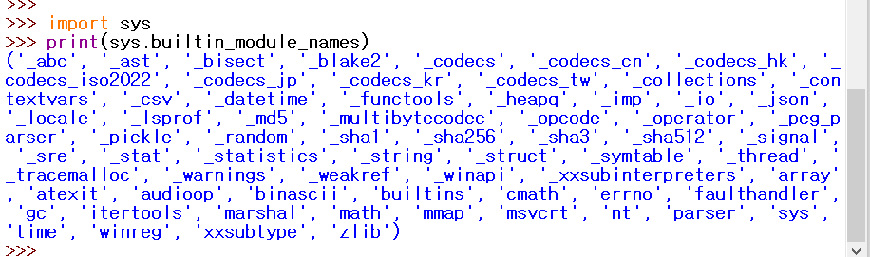
모듈
모듈의 종류
표준 모듈 : 파이썬에서 제공하는 모듈 (아래 그림 참조)
사용자 정의 모듈 : 직접 만든 모듈
서드 파티 모듈 : 파이썬이 아닌 외부 회사나 단체에서 제공하는 모듈
예) PyGame (게임), PyGtk (윈도창), SQLAlchemy (데이터베이스)
https://wiki.python.org/moin/UsefulModules
※ 언더바(_)가 있는 것은 언더바 떼고 import해도 됨
random, csv

Slide 63
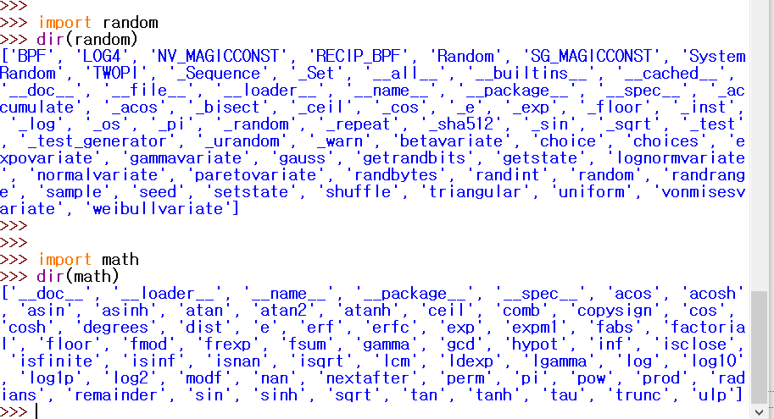
모듈
모듈별로 제공하는 함수 확인하기 : dir( )

Slide 64
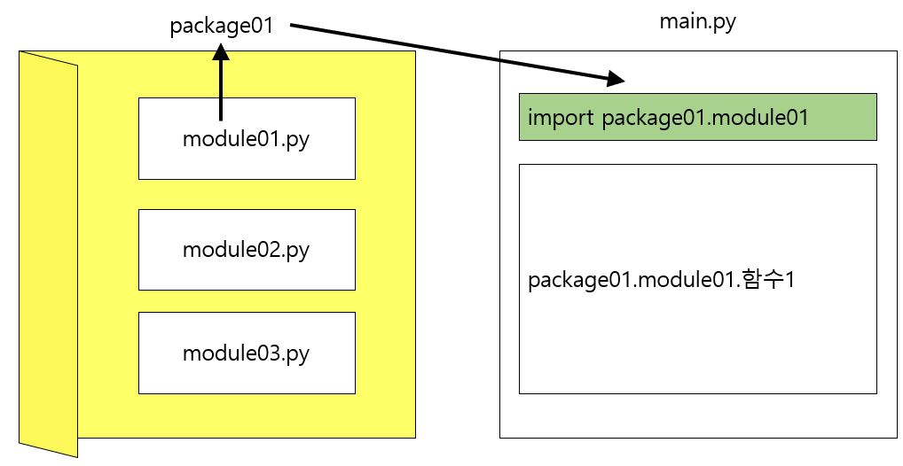
패키지
패키지 : 여러 모듈을 모아 놓은 것으로 폴더의 형태

Slide 65
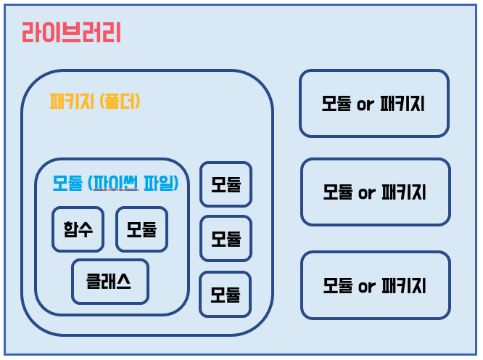
함수, 모듈, 패키지, 라이브러리 총 정리
https://coding-kindergarten.tistory.com/17

Slide 66
함수 심화내용
내부 함수, 람다함수, map( )
내부 함수 : 함수 안에 함수가 있는 형태
def outFunc( v1, v2 ) : # 일반적인 함수 선언 형태
def inFunc( num1, num2 ) : # 내부 함수 선언, 두개의 매개변수를 받아서
return num1 + num2 # 두 개의 합을 반환하는 함수
return inFunc ( v1, v2 ) # outFunc( )는 inFunc( )의 값을 반환함
print ( outFunc( 100, 200) ) # 결과값 : 300
람다함수 lambda : 함수를 한줄로 표현 < lambda argument : expression >
def hap (num1, num2) :
res = num + num2 ⇒ hap = lambda num1, num2 : num1 + num2
return res print( hap(10, 20) )

Slide 67
함수 심화내용
내부 함수, 람다함수, map( )
map( ) 함수 : 리스트의 내용을 하나씩 함수에 적용 <map( function, list ) >
>>> before=['2022','4','7’]
>>> after=list(map (int, before) ) # before라는 자료를 int()함수에
>>> after # 차례로 넣어서 list 형태로 돌려줌 결과값 : [2022, 4, 7]
>>> list ( map ( lambda x: x ** 2, range(5))) # 결과값: [0, 1, 4, 9, 16]
재귀함수 Recursion Function : 자신이 자신을 호출하는 함수
def selfCall ( ) :
print(‘하’, end = ‘ ’)
selfCall( ) # 다시 자신을 호출
selfCall( ) # 결과값: 하하하하하……
Factorial 구하기 : n!
def factorial( num ) :
if num <= 1 :
return num
else :
return num * factorial( num – 1 )
factorial ( 4 ) # 결과값: 24
factorial ( 10 ) # 결과값: 3628800

Slide 68
함수 심화내용
Generator 와 yield 문
return 문은 결과를 반환하고 함수를 종결한다.
yield 문은 함수를 종결하지 않으면서 값을 계속 반환한다
yield 가 포함된 함수를 제너레이터 Generator 라고 한다
def genFunc ( ) :
yield 1
yield 2
yield 3
print(list(genFunc( ) ) ) # 결과값 : [1, 2, 3]

Slide 69
파일 입출력의 기본
화면에서 입력받고 출력하기 : input( ), print( )
파일을 읽고 쓰기
파일에서부터 읽어오기 : read( ), readline( ), readlines( )
파일로 쓰기 : write( ), writelines( )
파일 입출력전 해야할 것
파일 열기, 파일 닫기 : open( ), close( )
읽기용 : 변수명 = open( “파일명“, “r” ) ※ “r”은 생략 가능
쓰기용 : 변수명 = open( “파일명“, “w” )
파일 닫기
변수명.close( ) ※ 변수명은 파일 open했을 때 사용했던 변수명

Slide 70
파일 입력 예제
입력용 Text 파일 만들기
memo.txt 라는 파일을 만든다 (Notepad 이용)
몇 줄 입력을 한다
저장경로를 지정해 저장한다
inFp = None # 입력파일용 변수명
inStr = "" # 읽은 문자 저장할 변수
inFp = open("C:/Temp/py_data1.txt") # cp949 에러가 나오면 아래 encoding 내용 추가
#inFp = open("C:/Temp/py_data1.txt", encoding="utf-8")
inStr = inFp.readline() # 한줄만 읽어옴
print(inStr)
inFp.close()

Slide 71
파일 입출력 관련 함수
파일 입력 함수
read ( ) : 파일 전체의 내용을 하나의 문자열로 읽어 저장한다
readline ( ) : 한 번에 하나의 문장을 읽어온다
readlines ( ) : 파일 전체를 한라인씩 읽어와서 리스트로 저장한다
리스트 각 문자열 마지막에 “\n” 도 같이 저장된다
리스트의 각종 함수들을 그대로 사용할 수 있다 (count, sort, reverse, pop 등)
파일 출력 함수
write ( ) : 문자열 전체를 기록함
writelines ( ) : 리스트 문자열을 기록함

Slide 72
파일 출력간 유의사항
출력할 파일 열기
outFp = None
outStr = “”
outFp = open(“C:/Temp/py_data2.txt”, “w”)
while True :
outStr = input(“파일에 쓸 내용 입력 : “)
if outStr != “” : # enter 치지 않으면
outFp.writelines(outStr + “\n”) # 줄바꿈문자를 추가
else :
break
outFp.close()

Slide 73
파일 입출력 오류 처리 방법
파일이 있는지 확인하고 여는 방법
import os # fName = “”
# fName = input(“Filename?”)
if os.path.exists(“파일명”) : # if os.path.exists(fName) :
입력파일명 = open(“파일명“) # inFp = open(fName, “r” )
else :
print(“Input file is not exists.”)
파일을 닫지 않고 여는 방법 : 변수명.close( ) 사용하지 않아도됨
with open(“파일명”) as 변수명 :
저장할변수명 = 변수명.readline( )

Slide 74
파일 입출력 모드
파일 입출력 모드
몇 가지를 조합하여 사용 가능
텍스트 파일 읽기 모드 : rt
이진 파일 읽기 모드 : rb
이진 파일 출력 모드 : wb
종류 | 설명
생략 | r 과 동일
r | 읽기 모드, 기본값으로 생략 가능
w | 쓰기 모드, 기존에 파일이 있으면 새로 덮어쓴다
r+ | 읽기/쓰기 겸용 모드
a | 쓰기 모드, 기존에 파일이 있으면 뒤쪽에 이어서 쓴다 append
t | 텍스트 모드, 텍스트 파일을 처리한다. 기본값으로 생략가능
b | 이진 모드, 이진 파일을 처리한다.

Slide 75
알고리즘 예제
로또 번호 추천 프로그램을 알고리즘으로 표현하면?
1~46까지의 숫자 6개를 추천해주는 프로그램
시작
순서도 기호
타이틀 출력
: 터미널(시작/종료)
: 처리기호(처리내용)
: 판단기호(조건식)
: 흐름선 (처리의 흐름)
1~46 사이의 숫자 하나 고르기
Yes
기존 숫자와 중복?
No
리스트에 넣기
6개 완료?
No
Yes
리스트 출력
종료

Slide 76
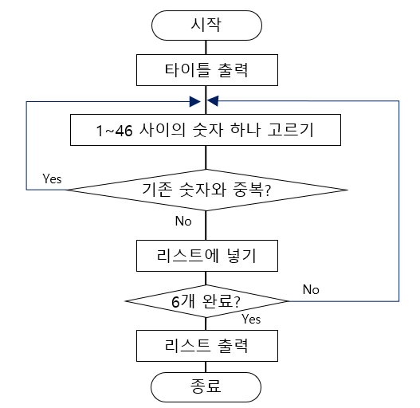
함수 실습
로또 번호 추천 프로그램 구현 코드
1~46까지의 숫자 6개를 추천해주는 프로그램 만들기
import random
## 전역변수 선언
lotto = [ ]
print("로또 번호 6개를 추천합니다") # 타이틀출력
while True :
num = random.randrange(1,46) # 숫자 고르기
if lotto.count(num) == 0 : # 기존숫자와 중복?
lotto.append(num) # 리스트에 넣기
if len(lotto) >= 6 : # 6개 완료?
break
lotto.sort() # 리스트 출력
print(lotto)

Slide 77
알고리즘이란? Algorithm
알고리즘, 프로그램, 순서도?
알고리즘 : 어떠한 문제를 해결하기 위한 일련의 절차를 공식화한 형태로 표현한 것
프로그램 : 알고리즘을 컴퓨터가 이해하고 실행할 수 있는 특정 프로그래밍 언어로 표현한 것
순서도 : 미리 정의된 기호와 그것들을 서로 연결하는 선을 사용하여 프로그래밍의 여러 문제를 해결하는 데 필요한 논리적인 흐름을 그림으로 표현한 것

Slide 78
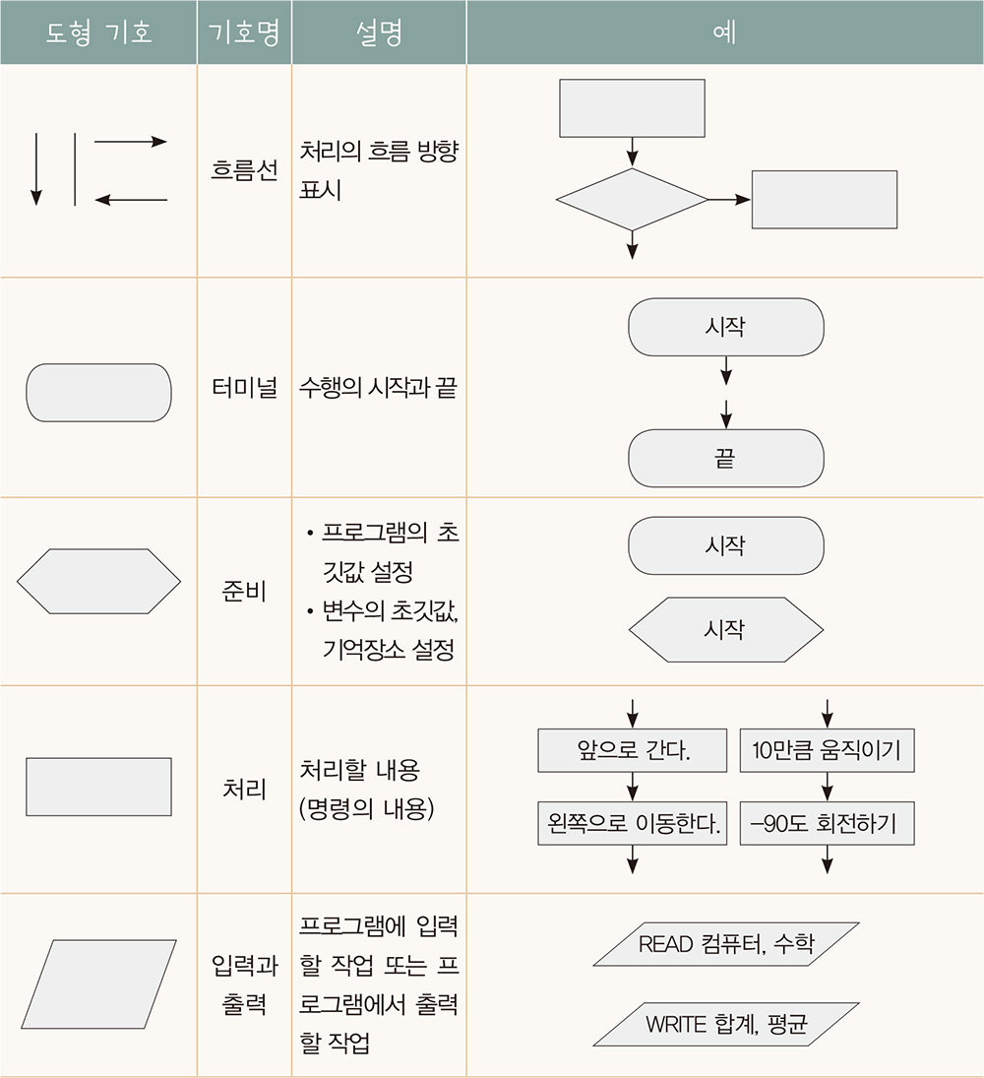
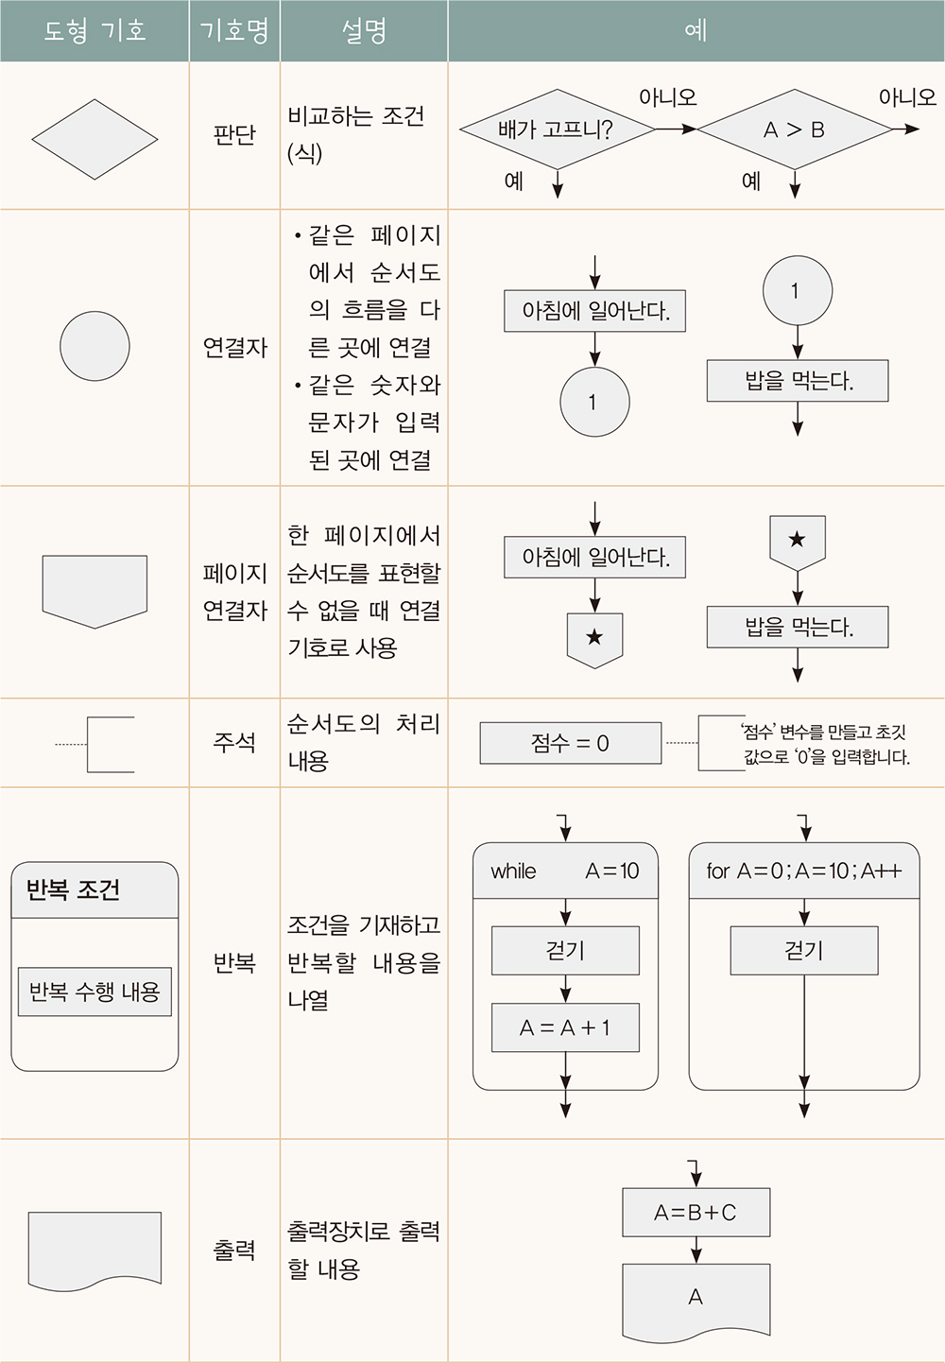
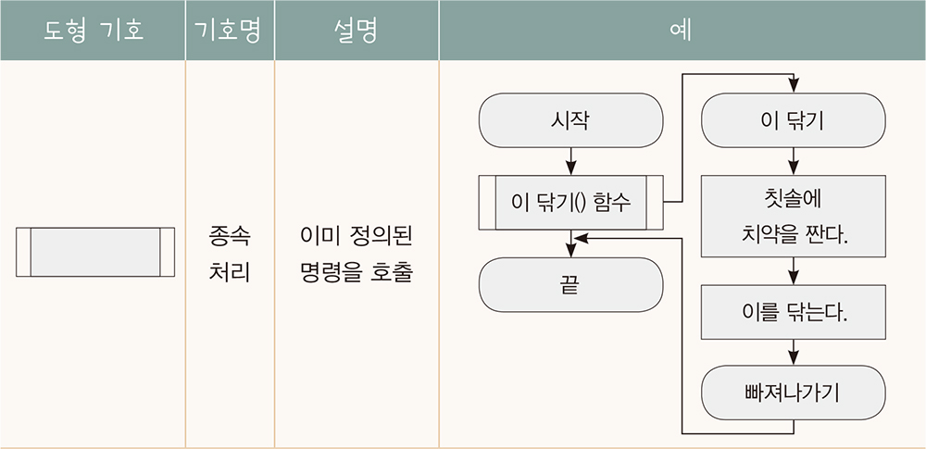
순서도 Flowchart
알고리즘 순서도 기호와 구조

Slide 79
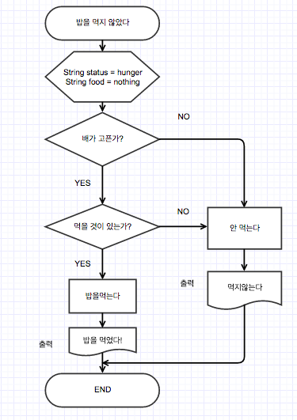
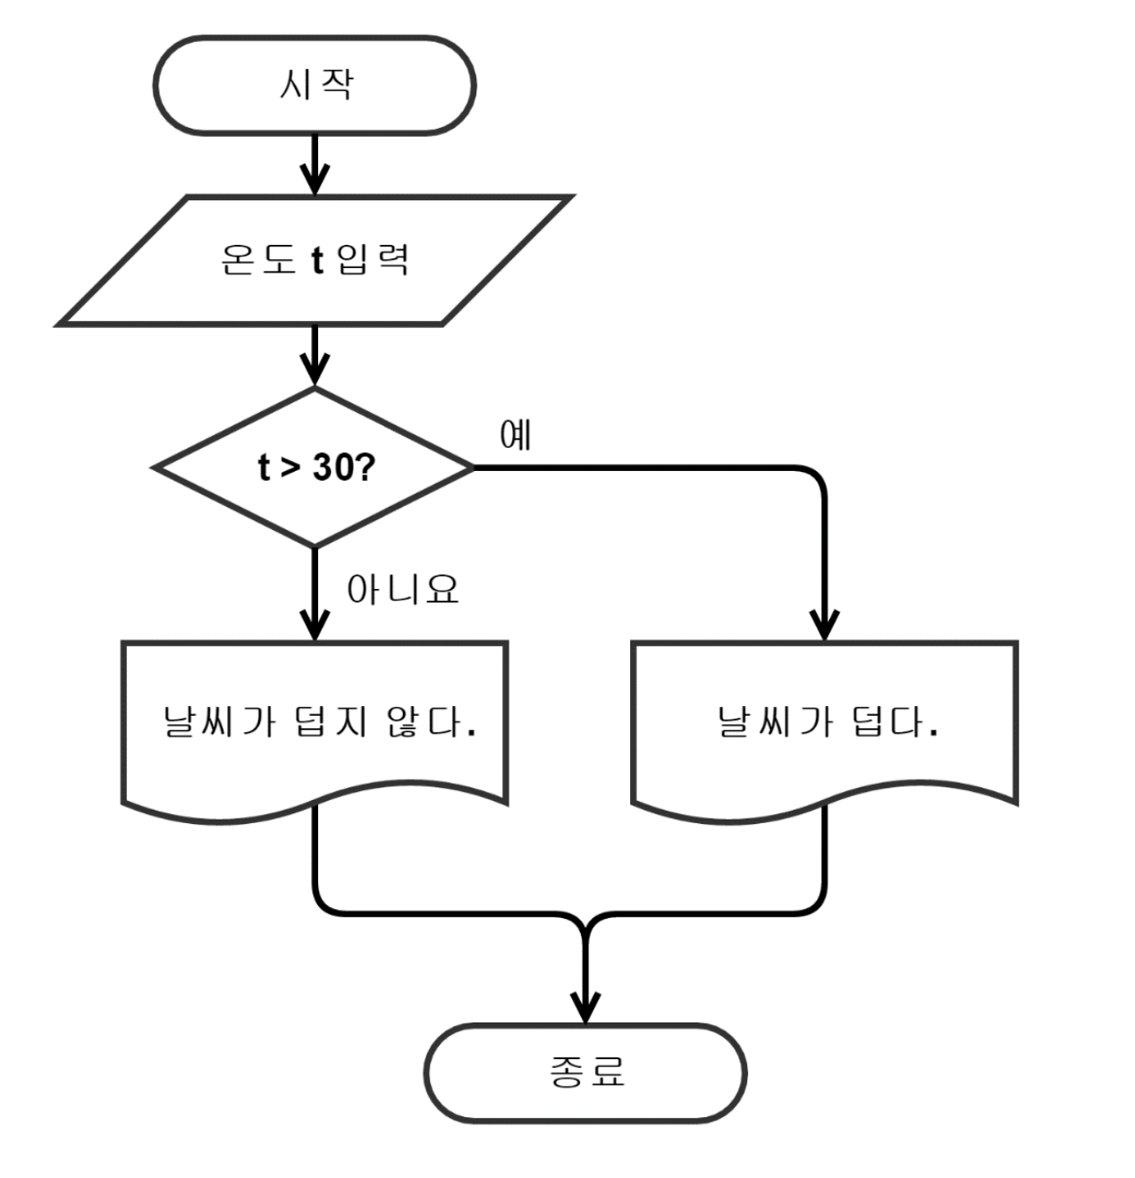
식사할 것인가? 날씨가 더운가?
알고리즘 순서도 그리는 방법
[알고리즘] 순서도(flowchart)

Slide 80
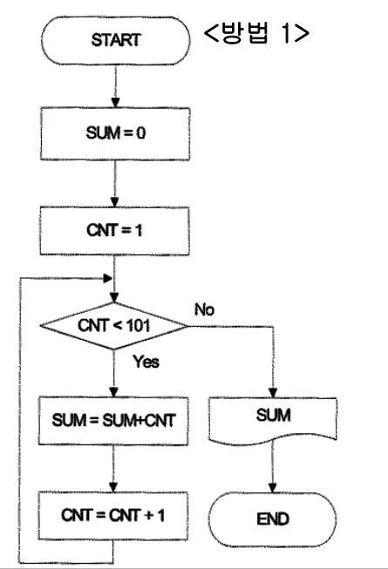
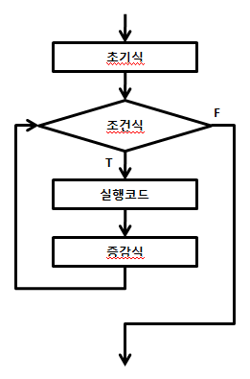
반복문의 순서도
for 반복문 순서도
1~100까지 합 구하는 순서도

Slide 81
CSV 파일에서 데이터 읽어오기
다운로드 받은 csv 파일 엑셀에서 읽어오기
1~7행 삭제
다른이름으로저장하기 : seoul / 파일형식 : CSV(쉼표로 분리)
기능 일부 손실 경고창 무시
파이썬 작성하는 폴더에 저장하고 코드도 같은 폴더에 있어야함
csv 파일 읽어오는 파이썬 코드 작성하기
import csv
f = open('seoul.csv', 'r', encoding='cp949')
data = csv.reader(f, delimiter=',')
cnt = 0 # 5줄만 출력하기
for row in data :
if cnt <= 5 :
print(row)
cnt += 1
else :
break
f.close()

Slide 82
CSV 파일에서 데이터 읽어오기
첫행을 header 에 저장하고 나머지 데이터만 출력하기
import csv
f = open('seoul.csv’) # ‘r’, encoding=‘cp949’ 생략가능
data = csv.reader(f) # delimiter=‘,’ 생략 가능
header=next(data) # next() 함수는 한 행을 읽고 다음 행으로 이동함
cnt = 0
for row in data :
if cnt <= 5 :
print(row)
cnt += 1
else :
break
f.close()

Slide 83
가장 더웠던 날은 언제?
순서도는?
import csv
f = open('seoul.csv')
data = csv.reader(f)
header=next(data)
print("이상이 없으면 >>> 출력됨")
for row in data :
row[-1] = float(row[-1]) # 최고기온을 실수로 변환
f.close()
시 작
데이터를 읽어온다
순차적으로 최고 기온 확인
최고 기온인 날짜 저장
최종 데이터 출력
[‘1950-09-01’, ‘108’, “,”,” ] : 기온 데이터 누락으로 오류발생
끝

Slide 84
최고값, 최저값 구하기
# 0~999 사이 최고값 구하기
import random
max_num = ( )
for i in range (0, 100) :
random_num = random.randrange(0, 1000)
if ( ) > ( ) :
( ) = ( )
print("가장 큰 수는 : ", max_num)
# 0~999 사이 최저값 구하기
import random
min_num = ( )
for i in range (0, 100) :
random_num = random.randrange(0, 1000)
if ( ) > ( ) :
( ) = ( )
print("가장 작은 수는 : ＂, min_num)

Slide 85
수고하셨습니다.
앞으로 남은 대학 생활에서 좋은 경험과 알찬 지식 많이 얻어가기 바랍니다.
궁금한 사항은 언제든지 연락주세요! 박헌규 교수.

